Slide 1
Интерактивный цифровой образовательный модуль «Финансовая грамотность» в ГИС «Образование Югры»
Направление практики: Цифровые продукты по финансовой грамотности
Наименование субъекта: Ханты-Мансийский автономный округ – Югра
Автор практики: Региональный ресурсный центр повышения уровня финансовой грамотности населения Ханты-Мансийского автономного округа – Югры БУ ВО «Сургутский государственный университет», Корепанова Анна Александровна, +7(904)880 35 55, korepanova_aa@surgu.ru

Slide 2
Целевая аудитория: Школьники, взрослое население, люди с ОВЗ
Охват аудитории: от 5 000 чел./год и выше
Интерактивный цифровой образовательный модуль «Финансовая грамотность» разработан и внедрен в цифровую образовательную платформу «ГИС Образование Югры» и направлен на повышение интереса, а также улучшение финансовых знаний детей и молодежи, взрослого населения Ханты-Мансийского автономного округа – Югры, формирование установок на финансово грамотное поведение через визуализацию знаний и информации по финансовой грамотности

Slide 3
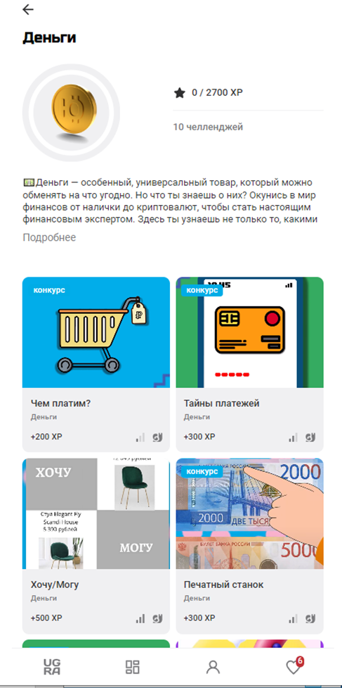
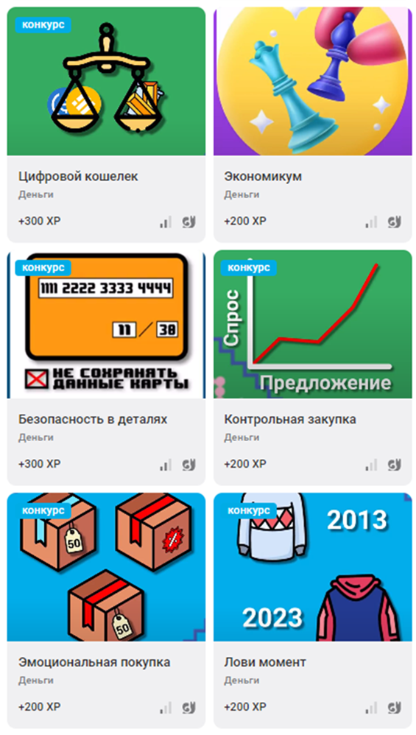
Модуль состоит из учебных материалов для обучающихся школьного возраста (5 – 11 классы), включающих в себя практико-ориентированные задания, направленных на формирование знаний и навыков по предметным областям финансовой грамотности с теоретическим информационным блоком, инструкцией к выполняемому заданию и графическим исполнением по трем предметным областям:
«Деньги и операции с ними»;
«Планирование и управление личными финансами»;
«Доходность и риск в инвестировании: как грамотно использовать инвестиционные инструменты».
Учебный контент сформирован в понятном современным детям и молодежи формате информационных видеороликов, включает образовательный компонент и элементы игрофикации, проектной деятельности

Slide 4
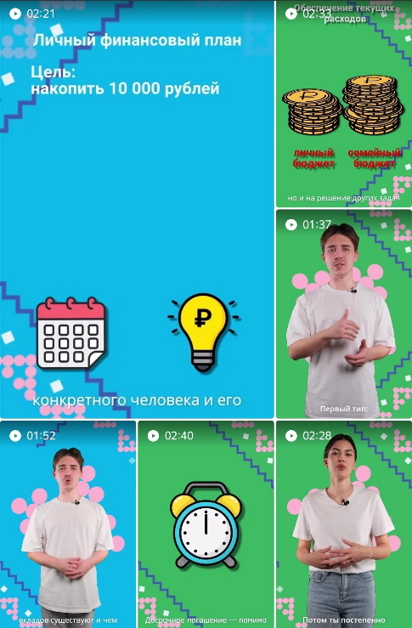
Учебный контент сформирован в понятном современным детям и молодежи формате информационных видеороликов (прим. TikТоk, reels, Likee и т.д.), включает образовательный компонент и элементы игрофикации, проектной деятельности

Slide 5
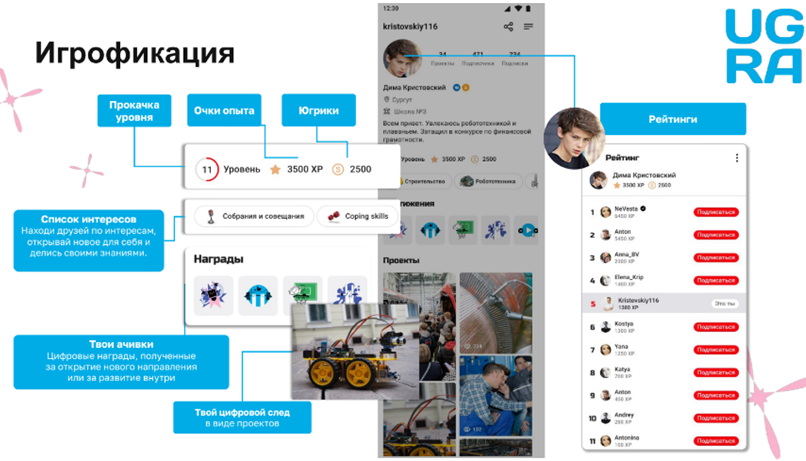
Практика позволяет решать следующие задачи:
популяризация мероприятий по финансовой грамотности среди различных категорий населения Ханты-Мансийского автономного округа – Югры
стимулирование активного самообразования в сфере финансовой грамотности, творческого самовыражения и личностного развития обучающихся образовательных организаций Ханты-Мансийского автономного округа – Югры, в том числе с участием родителей
ориентация обучающих на практическое применение знаний и навыков по финансовой грамотности
активизация познавательного интереса школьников к предметным областям финансовой грамотности
мотивация к разработке и реализации новых идей и информационных продуктов по финансовой грамотности у педагогических работников

Slide 6
Предусмотрена система мотивации:
«Очки опыта» - за выполнение заданий разного уровня
«Витрина бонусов» - выполняя задания, участники зарабатывают игровую валюту (Югрики), ее можно обменять на реальные подарки в магазине приложения: мерч, карьерные консультации, встречи с лидерами, дополнительные обучения, поощрительные выезды на форумы, стажировки, поездки в лагерь, экскурсии на предприятия и т.д.
Система виральности «Пригласи друга» - создавай свое комьюнити и получай Югрики

Slide 7
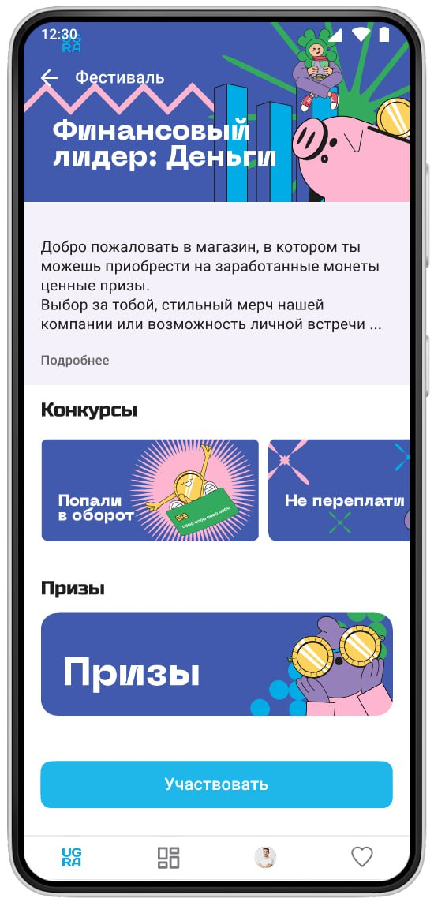
Модуль позволяет проводить различные социально значимые мероприятия по финансовой грамотности (конкурсы, фестивали, игры), объединяя участников на одной цифровой образовательной площадке для представления результатов своей работы в виде цифровых проектов
В 2024 году проведен
I Цифровой региональный конкурс-фестиваль проектов «Финансовый лидер. Деньги»

Slide 8
Достигнутые результаты
100 % обучающихся Ханты-Мансийского автономного округа – Югры имеют неограниченный доступ к учебным материалам модуля
Обновлена программа повышения квалификации для педагогических работников общеобразовательных организаций по методике преподавания финансовой грамотности для различных категорий обучающихся с использованием данного цифрового инструмента. Подготовку по обновленной программе КПК в 2024 году прошли 878 педагогов школ автономного округа
В 2024 году с использованием модуля проведен I Цифровой региональный конкурс-фестиваль проектов «Финансовый лидер. Деньги», более 1600 проектов представлено обучающимися в рамках конкурсных испытаний
Обеспечено вовлечение в реализацию практики:
22 муниципальных образования Ханты-Мансийского автономного округа – Югры (100 %)
323 общеобразовательных организации Ханты-Мансийского автономного округа – Югры (100 %)
Мероприятиями, направленными на повышение финансовой грамотности детей и молодежи охвачено более 120 000 обучающихся

Slide 9
Разработанный образовательный контент может быть использован в качестве примера для реализации практики и адаптирован для использования в субъектах Российской Федерации
Корепанова Анна Александровна, руководитель РЦФГ ХМАО – Югры
Тел. 8(904)880 35 55 e-mail: korepanova_aa@surgu.ru

